Slide 1

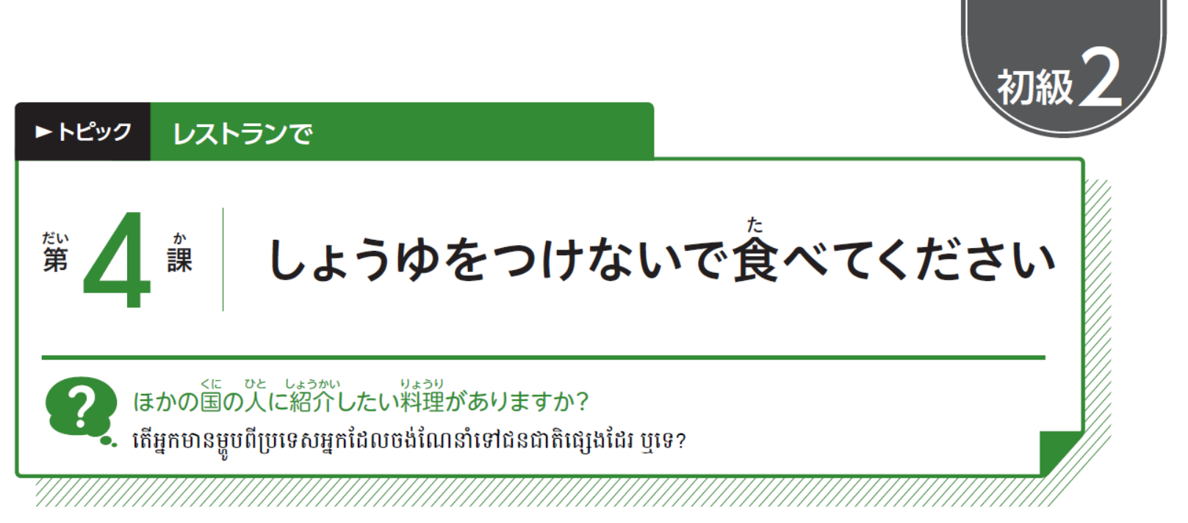
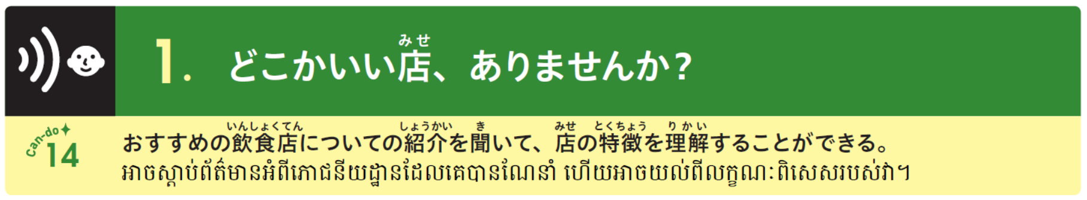

Slide 2
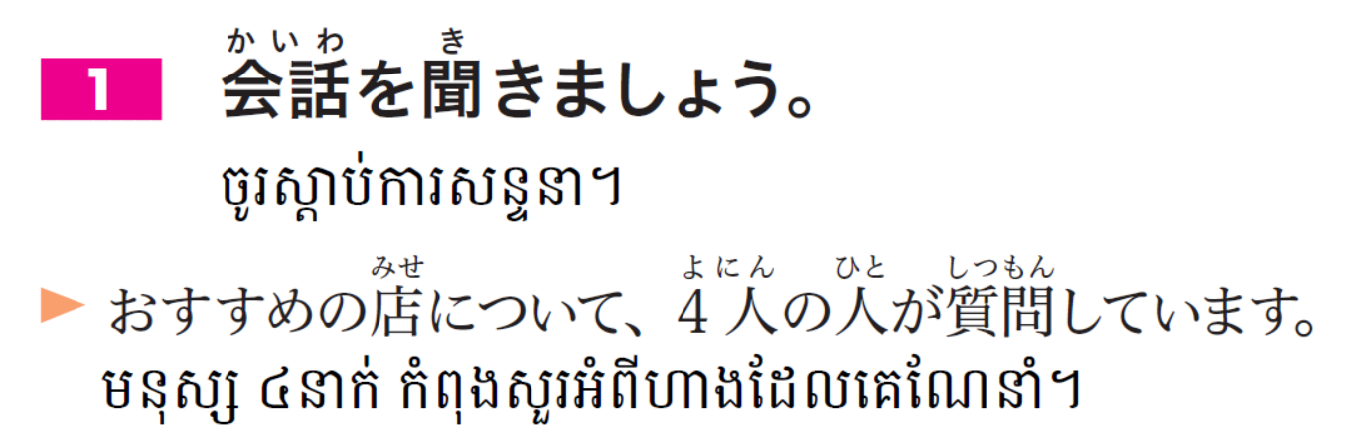

Slide 3
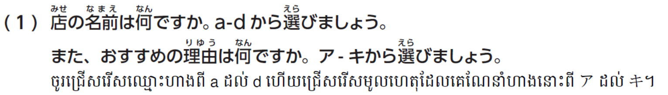
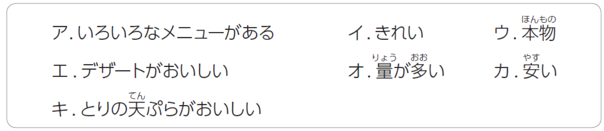

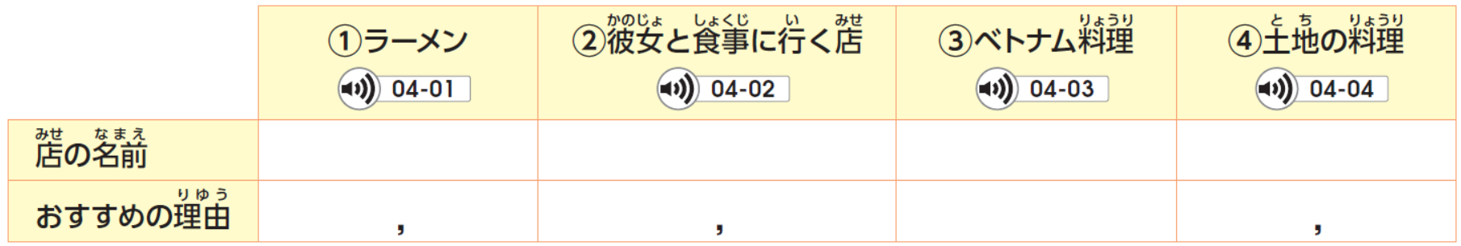

Slide 4
c
a
d
b
カ
オ
イ
エ
ウ
キ
ア

Slide 5
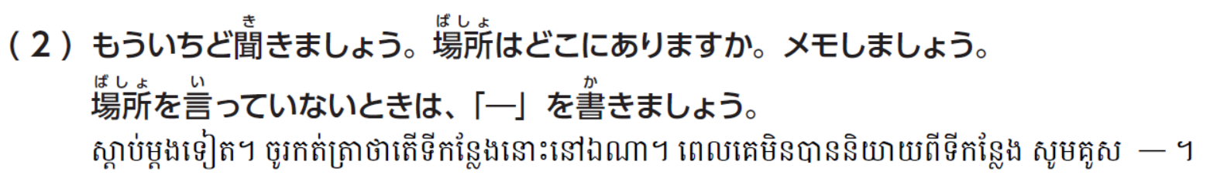
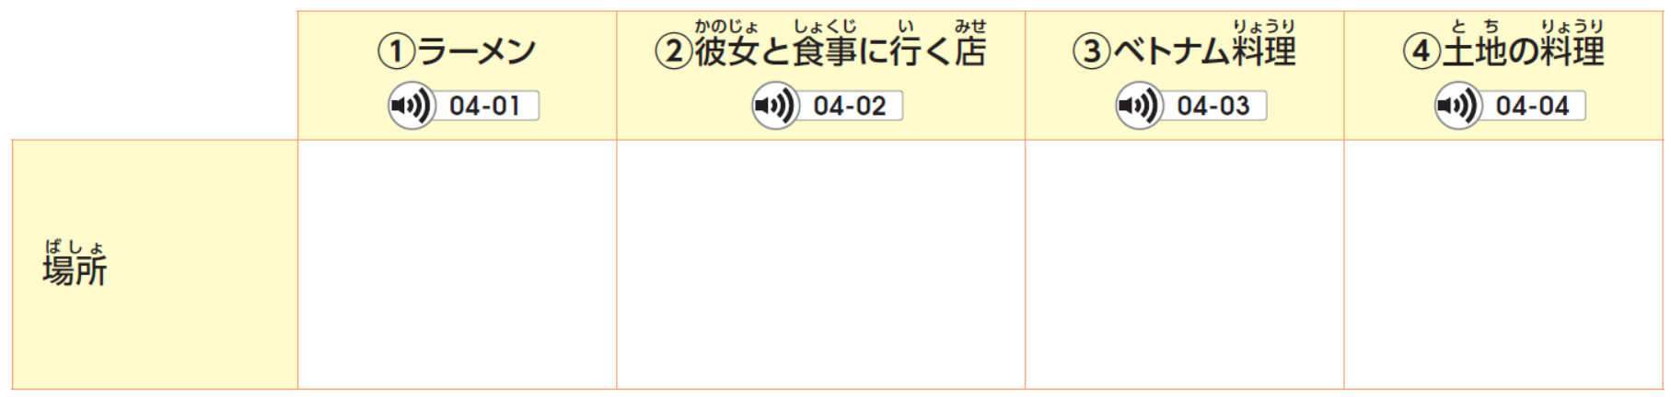

Slide 6
しょうてんがい
―
もみじちょう
ここから
あるいて10分

Slide 7
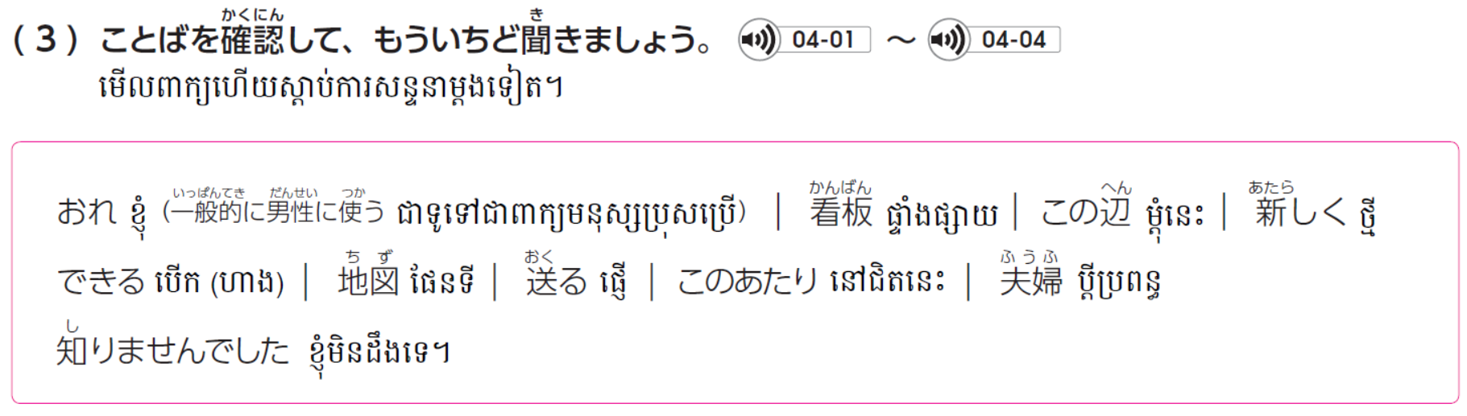

Slide 8
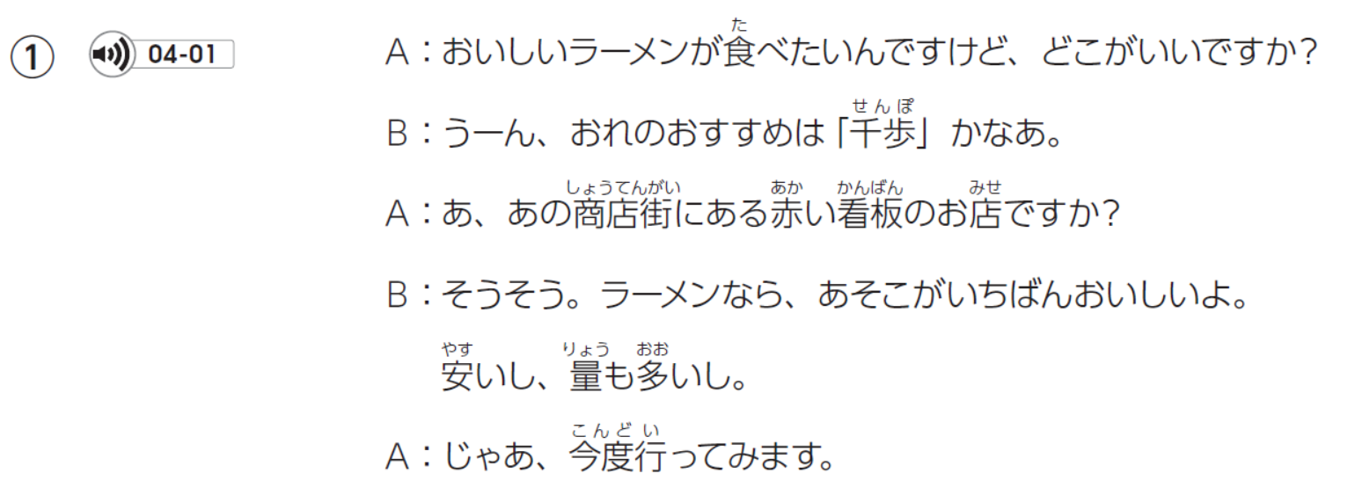

Slide 9
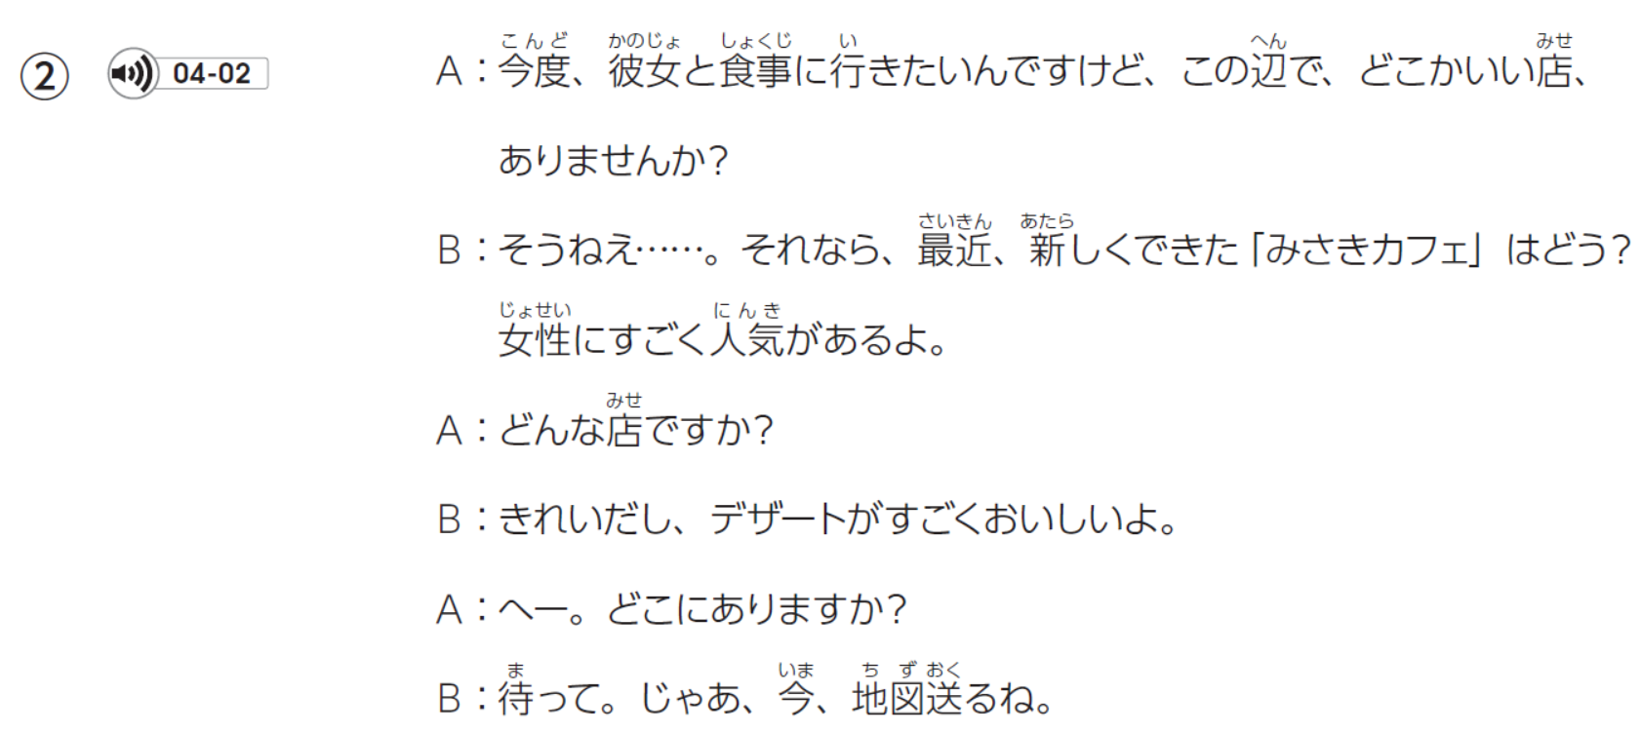

Slide 10
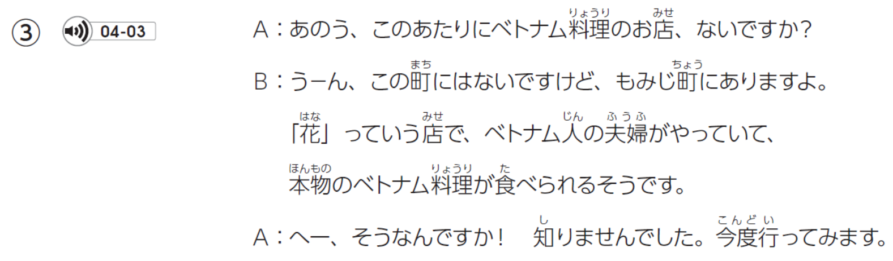

Slide 11
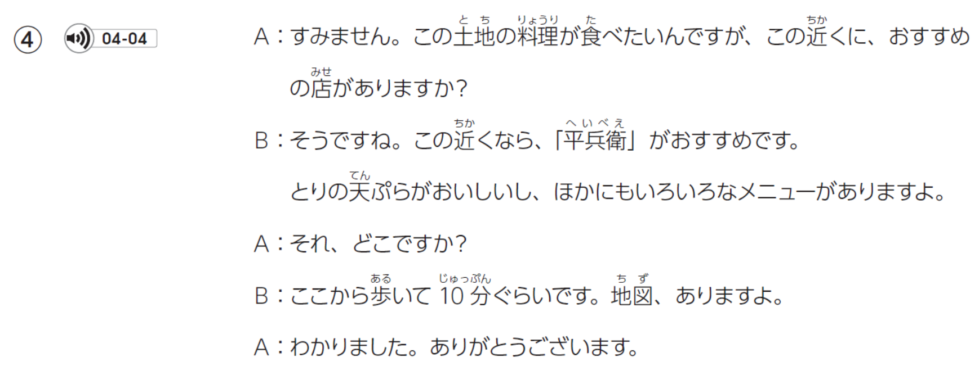

Slide 12

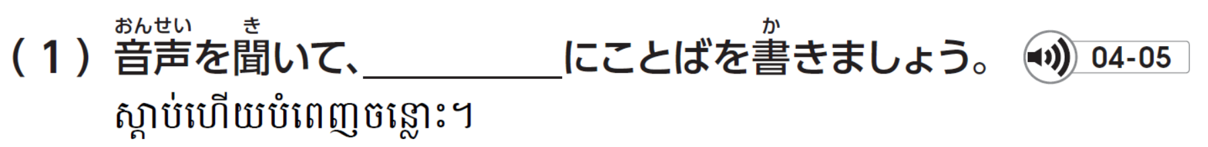
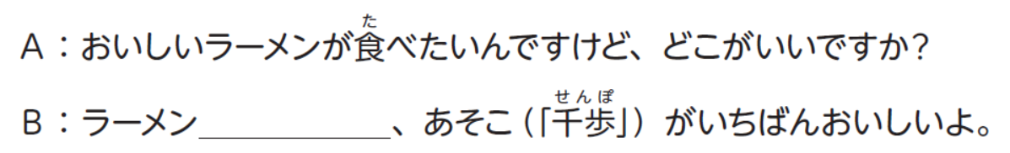
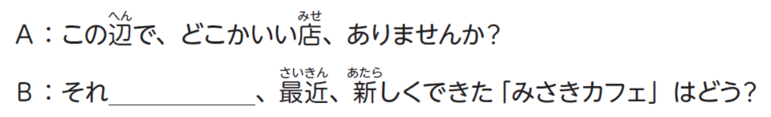
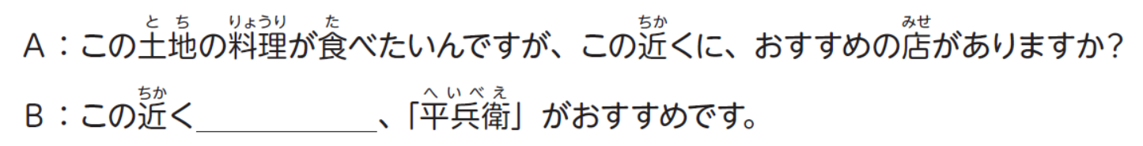

Slide 13
なら
なら
なら

Slide 14
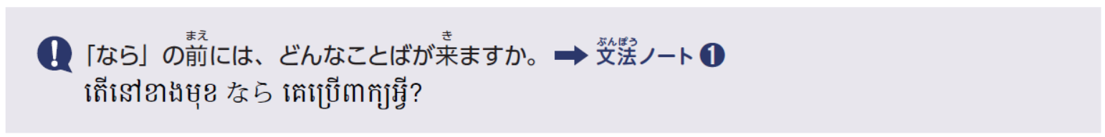

Slide 15

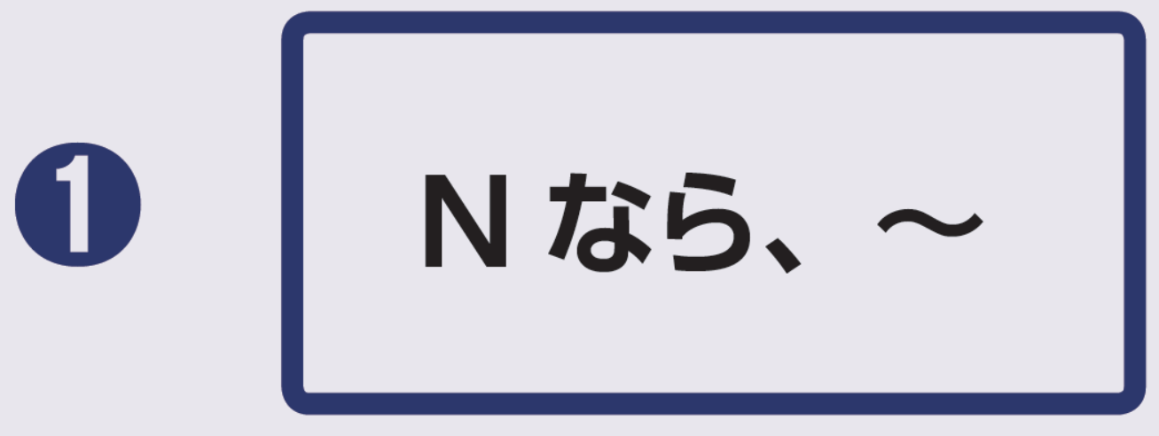
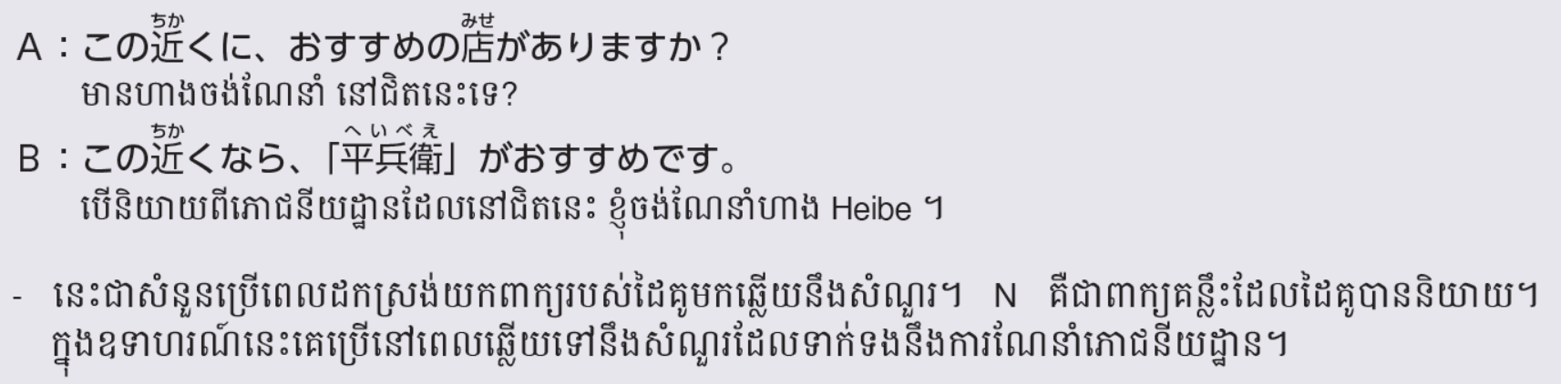
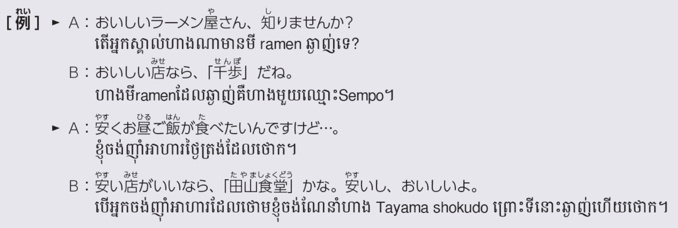

Slide 16
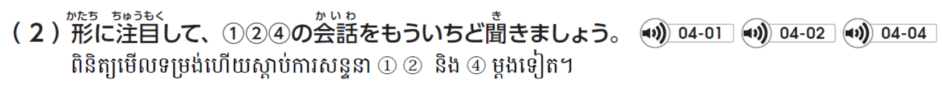

Slide 20
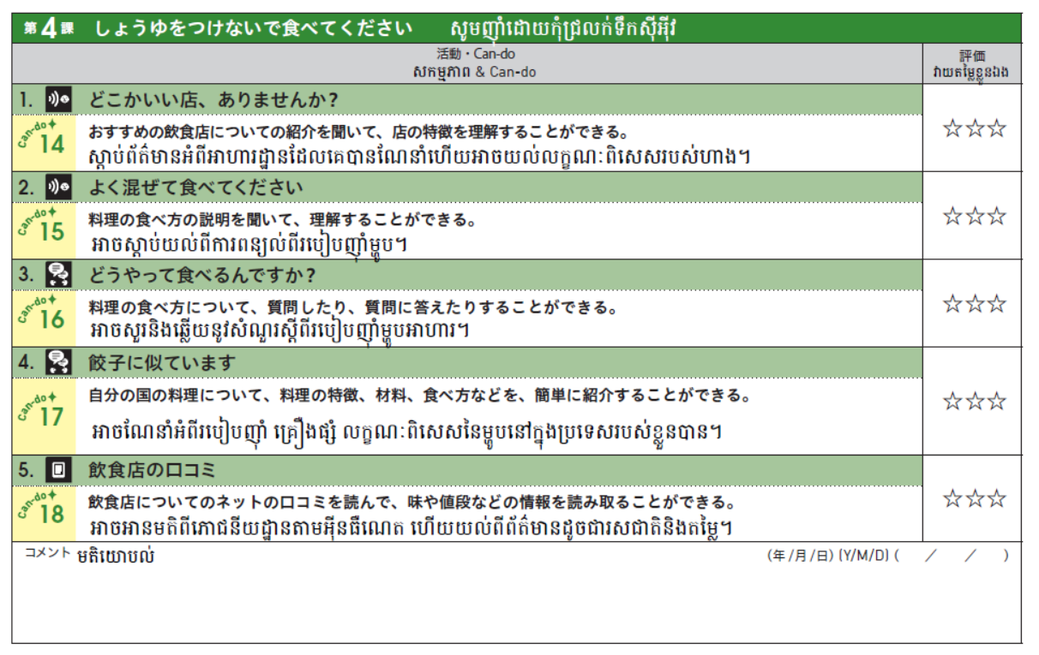

Slide 21
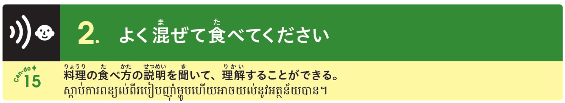

Slide 22

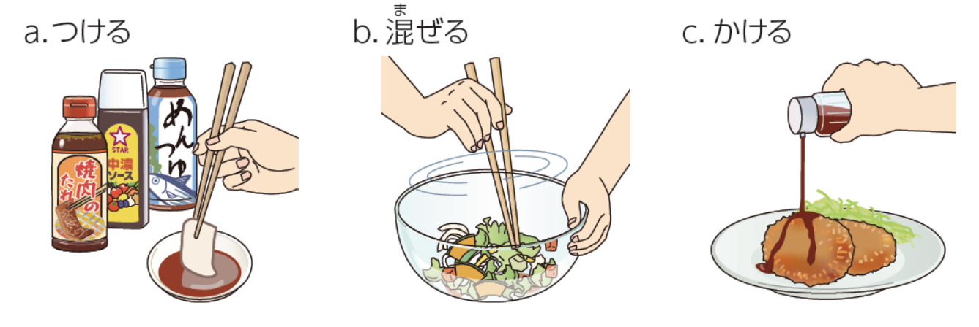
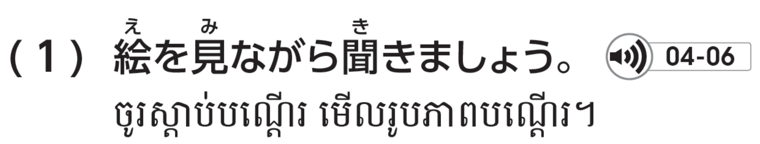

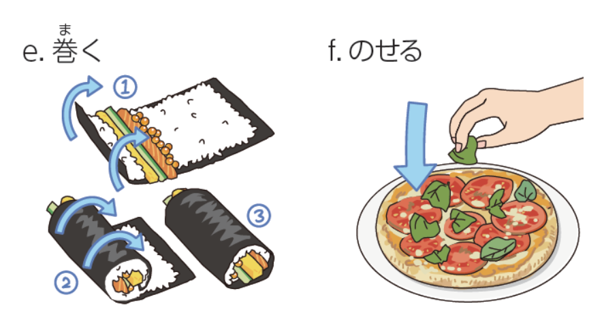
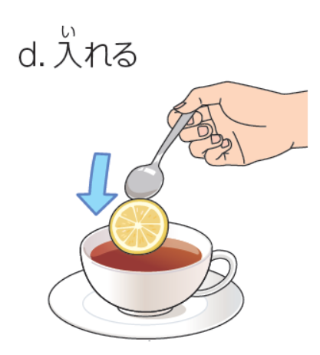
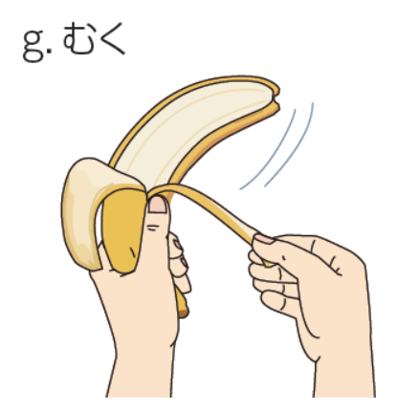

Slide 23
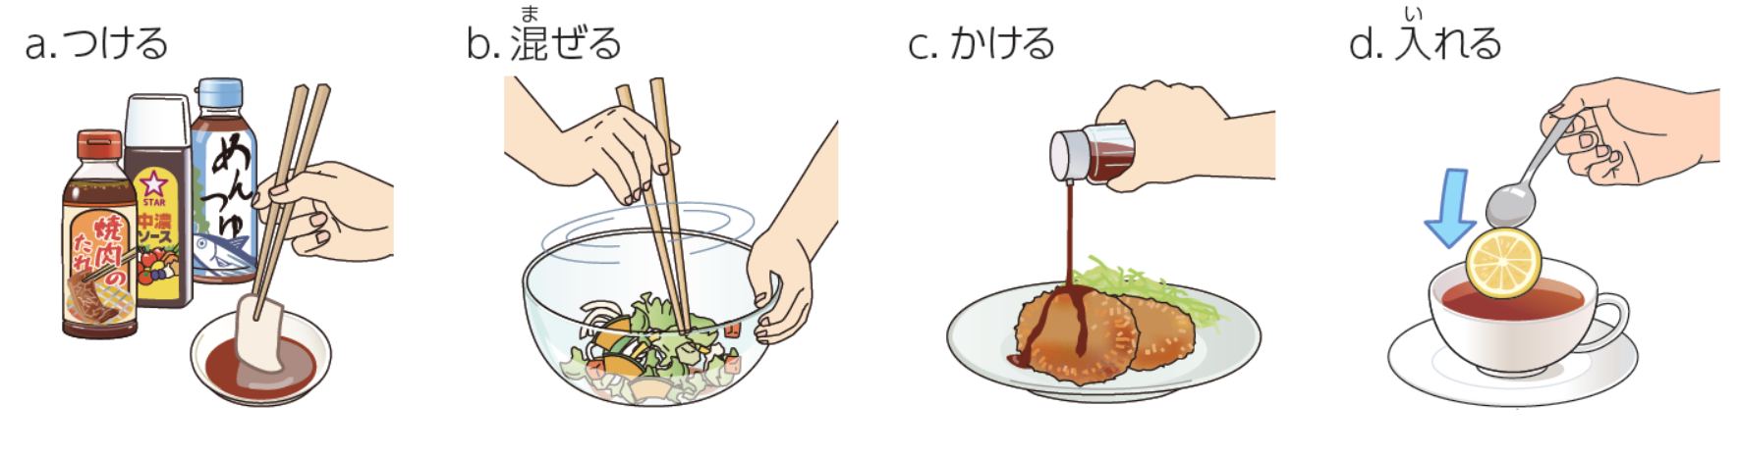
ជ្រលក់
លាយ/ច្របល់
រោយ
ដាក់ចូល

Slide 24
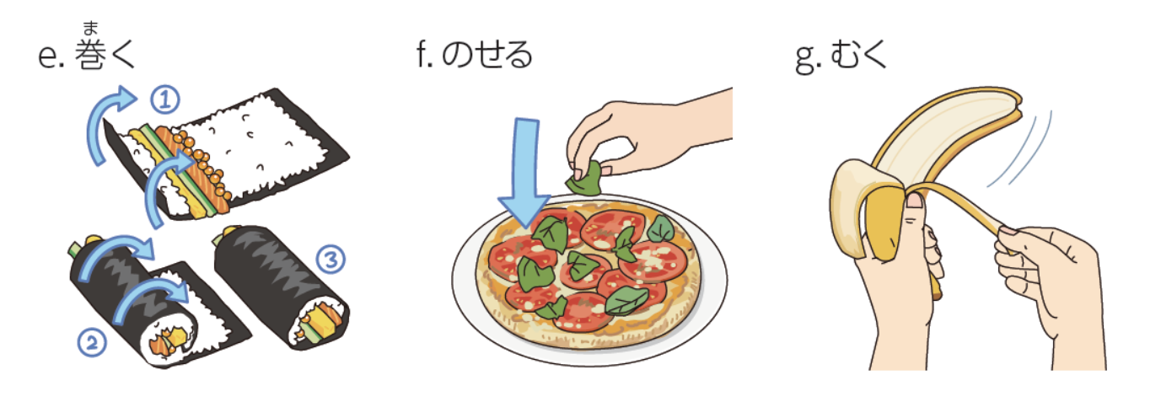
មូរ
ដាក់ពីលើ
បក

Slide 25
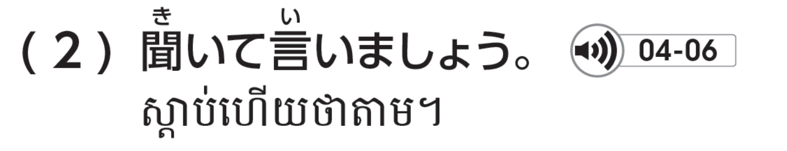

Slide 26
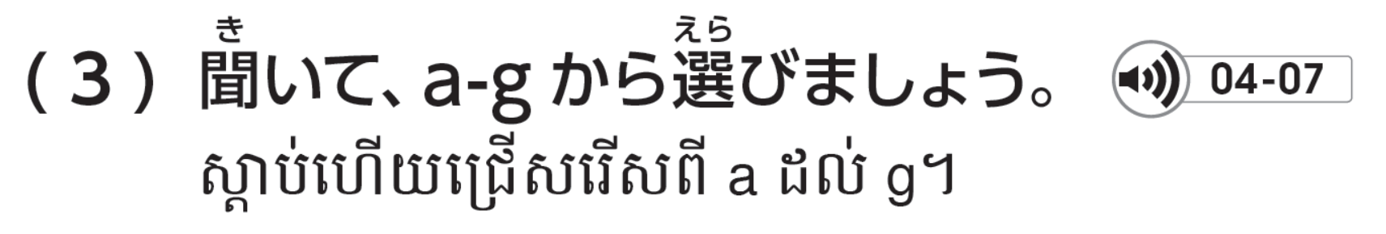
1. ( )
2. ( )
3. ( )
4. ( )
5. ( )
6. ( )
7. ( )

Slide 27
c
e
1. ( )
2. ( )
3. ( )
4. ( )
5. ( )
6. ( )
7. ( )
d
a
g
b
f

Slide 28
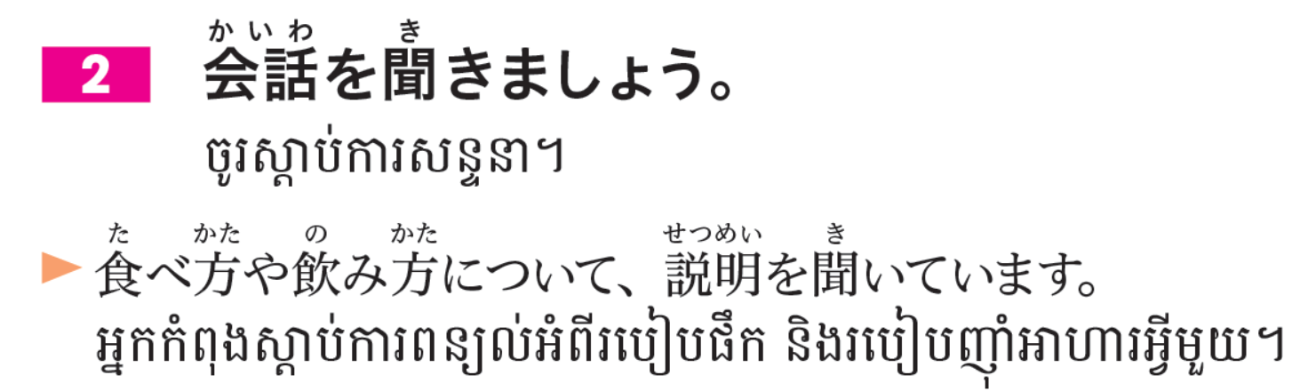

Slide 29
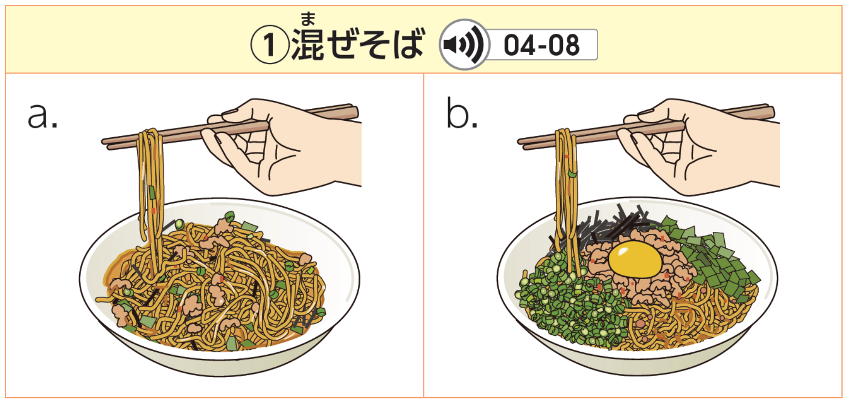
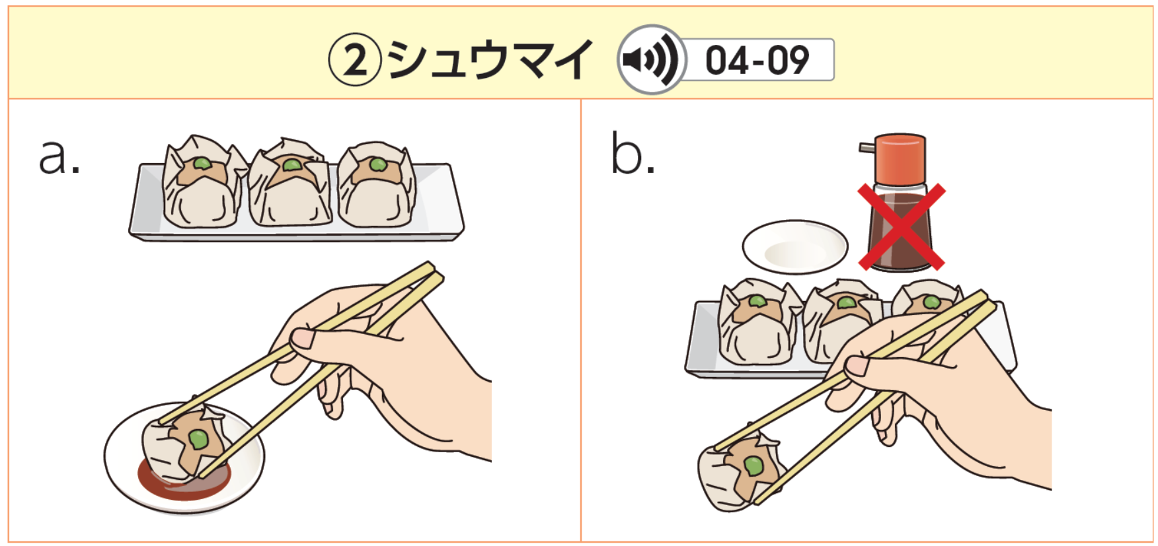
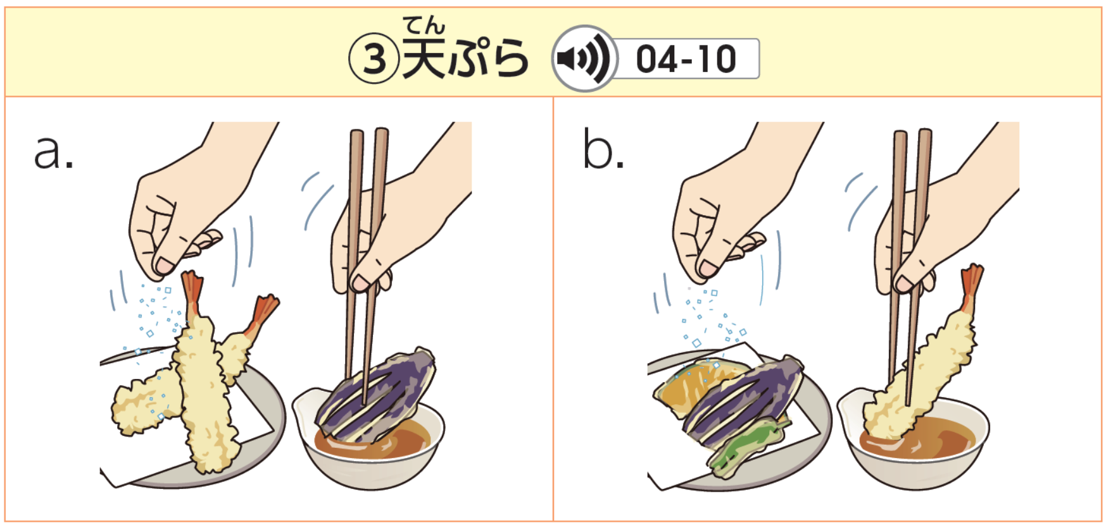
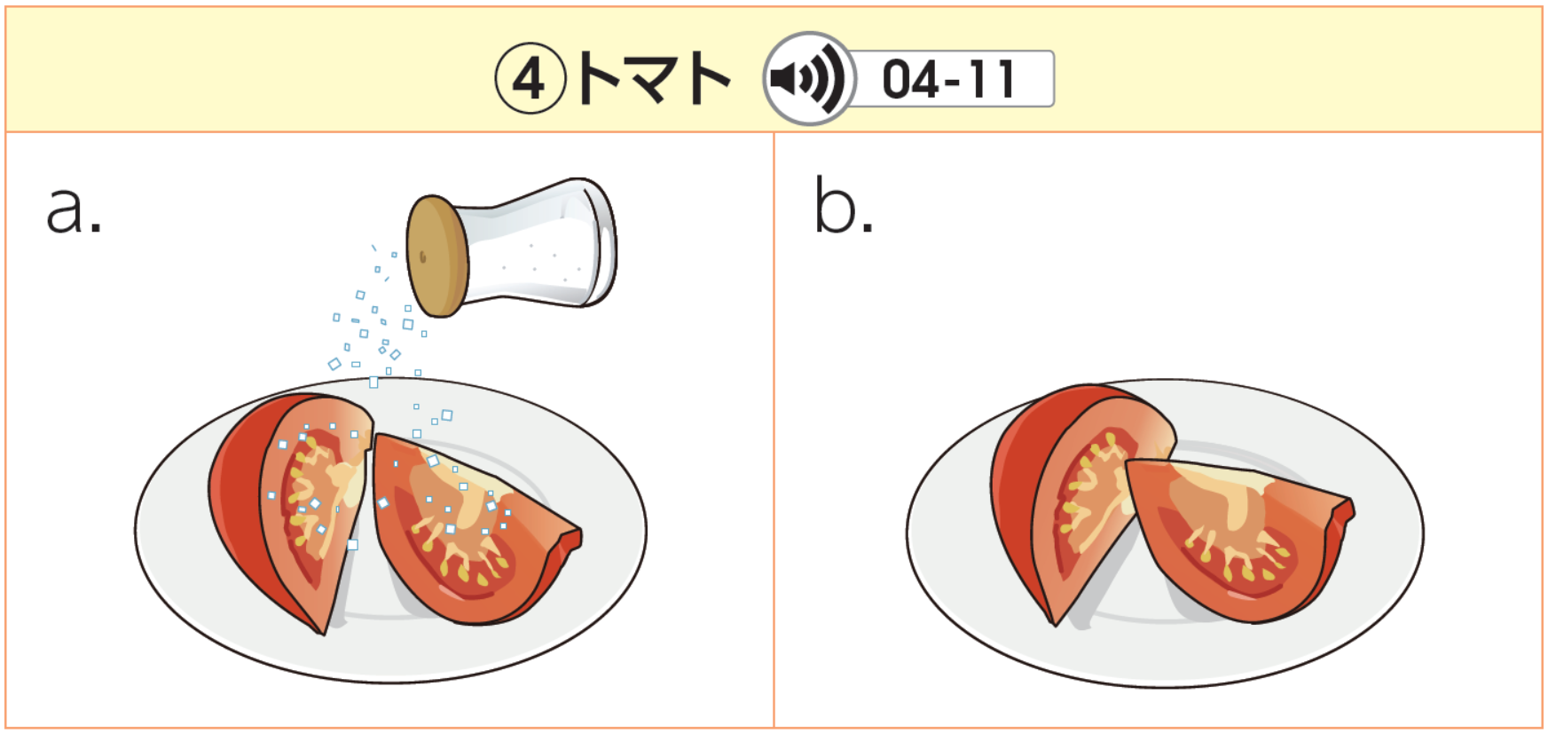
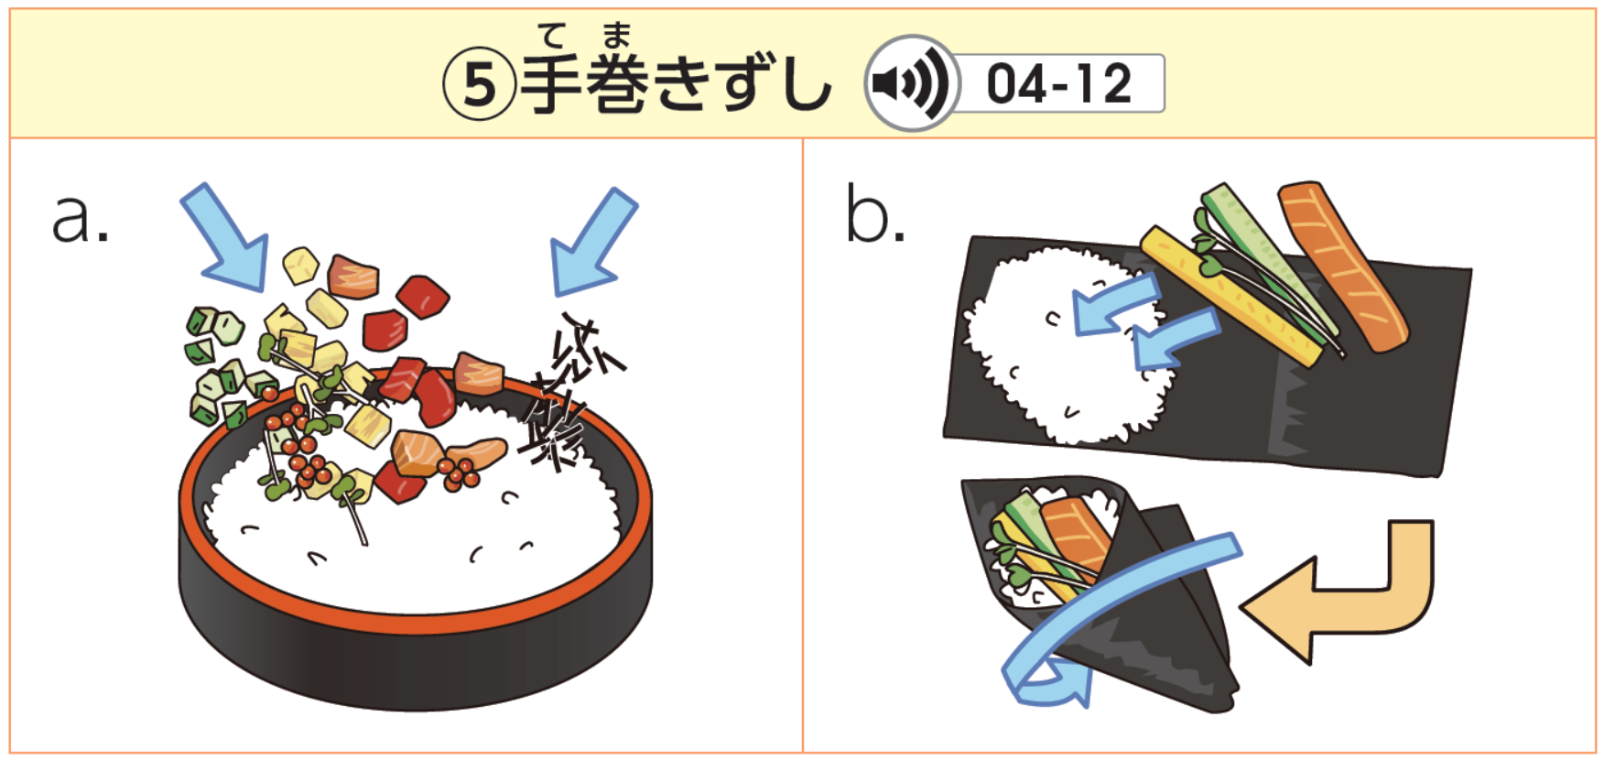
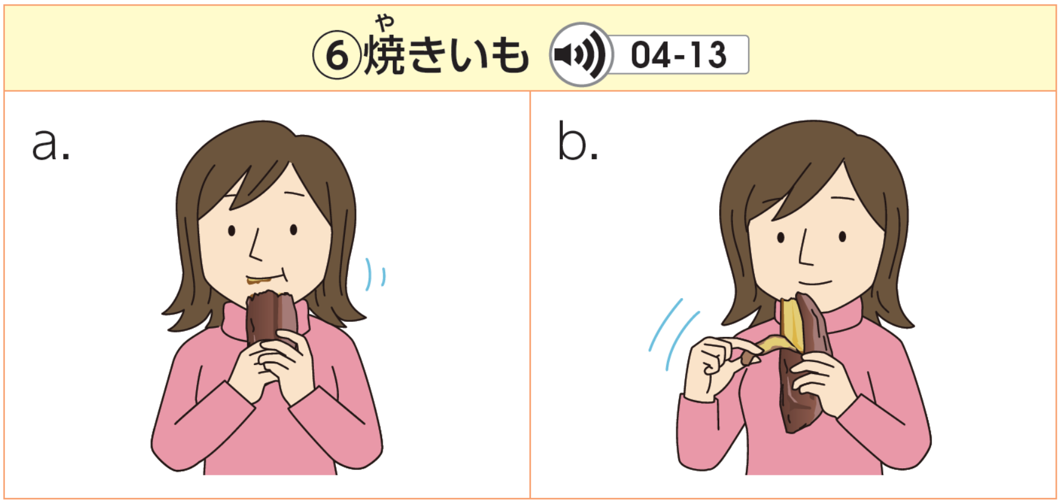
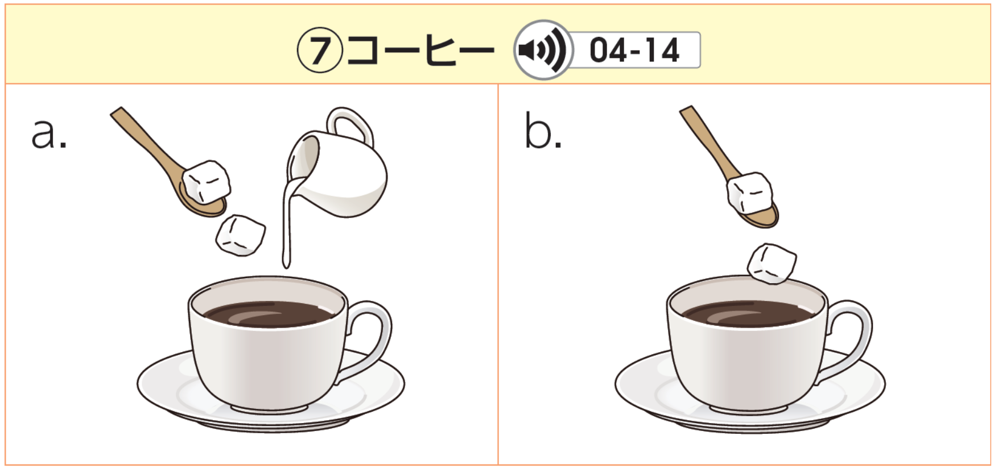

Slide 30
○
○
○
○
○
○
○

Slide 31
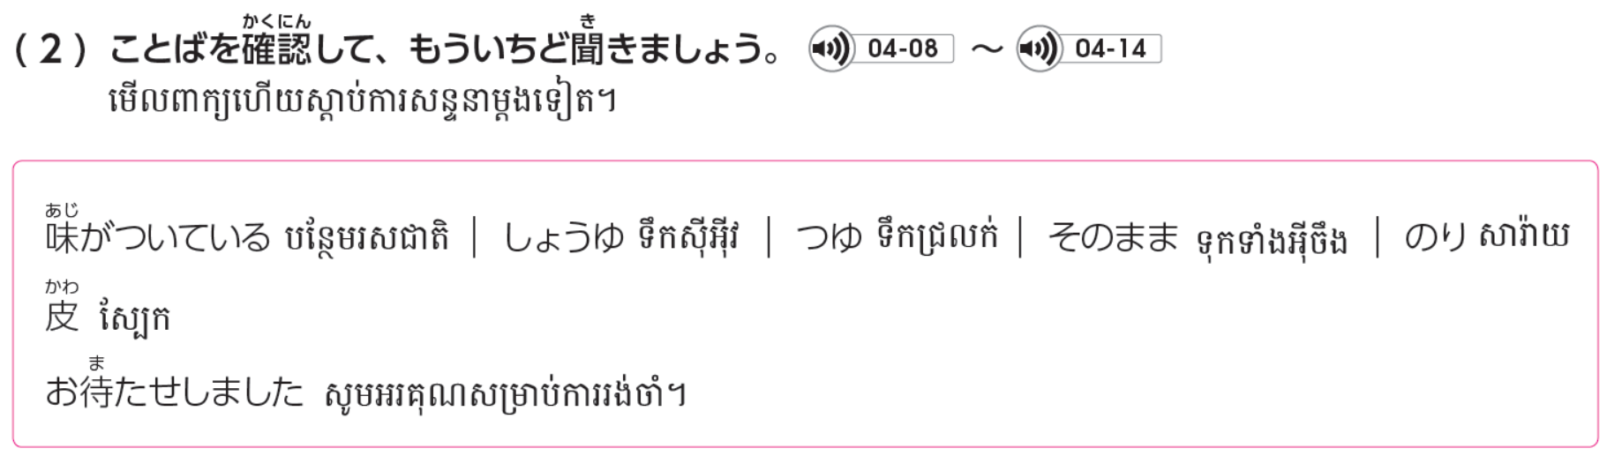

Slide 32
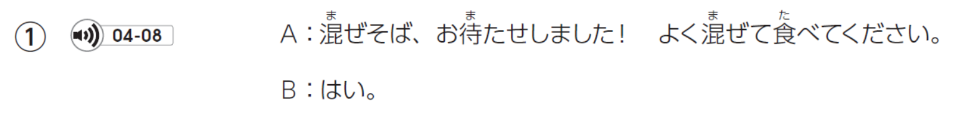
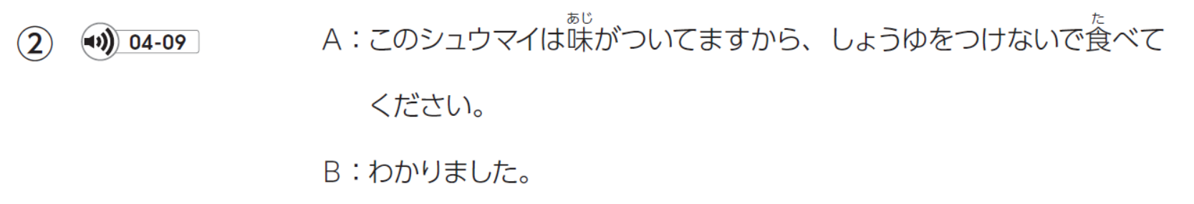
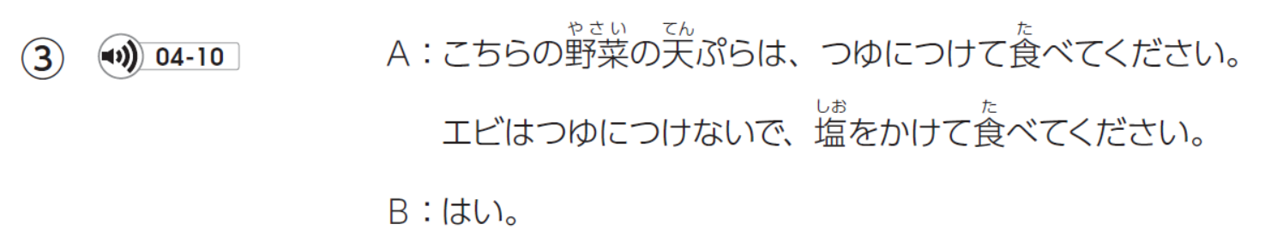

Slide 33
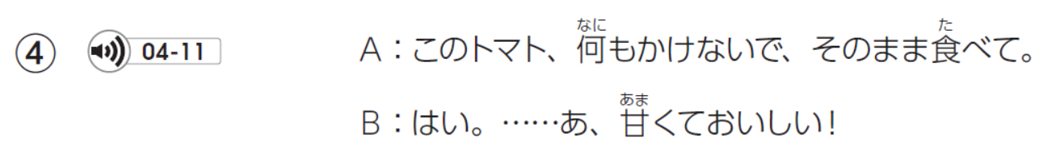
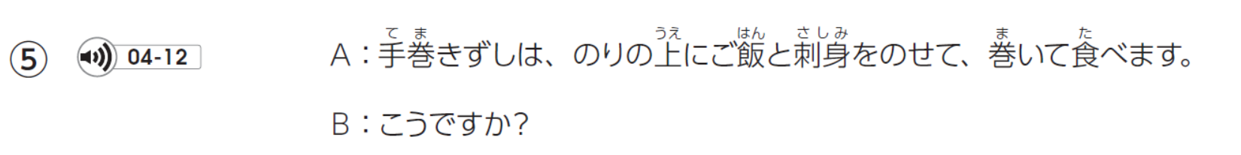
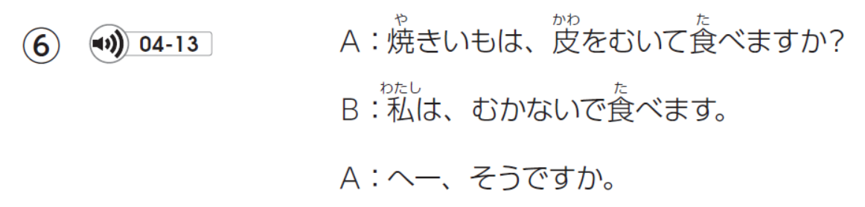
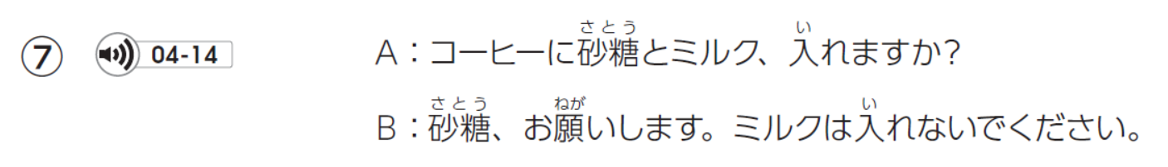

Slide 34

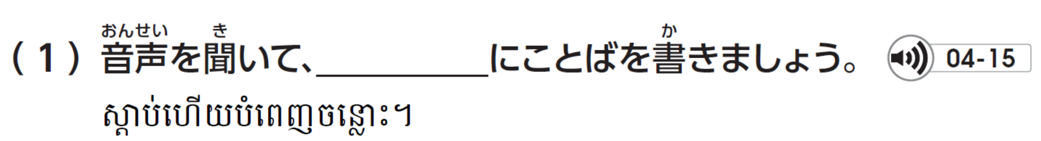




Slide 35
まぜて
つけて
のせて
まいて
つけないで
かけて
かけないで
むいて
むかないで

Slide 36


Slide 37





Slide 38


Slide 42


Slide 43



★スキットあります
https://youtu.be/5JxmHnX_nbs

Slide 44





Slide 45
○
○
○

Slide 46






Slide 47



Slide 48
ちゃだめ
ちゃだめ
たべてから

Slide 49


Slide 50




Slide 51




Slide 52


Slide 53












Slide 54


Slide 55


Slide 57


Slide 58








Slide 59

ស្ករ
អំបិល
ម្រេច
គ្រឿងទេស

Slide 60

ទឹកជ្រលក់
ទឹកជ្រលក់
ប្រេង

Slide 61


Slide 62

1. ( )
2. ( )
3. ( )/( )
4. ( )
5. ( )
6. ( )

Slide 63
a
g
1. ( )
2. ( )
3. ( )/( )
4. ( )
5. ( )
6. ( )
d
e
b
c
f

Slide 64







Slide 65

ហាន់/ចិត
អាំង
ស្ងោរ/រម្ងាស់
ស្ងោរ

Slide 66

ចំហុយ
ឆា
បំពង

Slide 67


Slide 68

1. ( )
2. ( )
3. ( )
4. ( )
5. ( )
6. ( )
7. ( )

Slide 69
a
f
1. ( )
2. ( )
3. ( )
4. ( )
5. ( )
6. ( )
7. ( )
d
e
b
g
c

Slide 70



Slide 71




Slide 72
d
c
b
a

Slide 73






Slide 74
c
a
b
a
b
e
d
f

Slide 75


c
a
b
a
b
e
d
f

Slide 76
c
a
b
a
b
e
d
f
イ
エ
ウ
ア

Slide 77



Slide 78
いっしょに
つけて
かけて

Slide 79


Slide 80



Slide 81



Slide 82









Slide 83


Slide 84











Slide 85



Slide 87


Slide 88


Slide 89


Slide 90




Slide 91
○

Slide 92



Slide 93
a
b
a
d
c
a
d
a
b
d
c

Slide 94








Slide 95
おいしい
おおい
やすい・ていしょくは600～700円
・あたらしくてきれい
・12時前にいく
・ちょっと時間がかかる
ごはんのおかわりじゆう

Slide 96


Slide 97


Slide 98
が
が
が

Slide 99


Slide 100




Slide 102


